Slide 1

10-СЫНЫП · ЭЛЕКТРОМАГНИТТІК ИНДУКЦИЯ
Магниттік-резонанстық томография
Notes:
Ұйымдастыру. Құндылық: Бірлік және ынтымақ. «Бірлік бар жерде – тірлік бар» (халық мақалы).

Slide 2
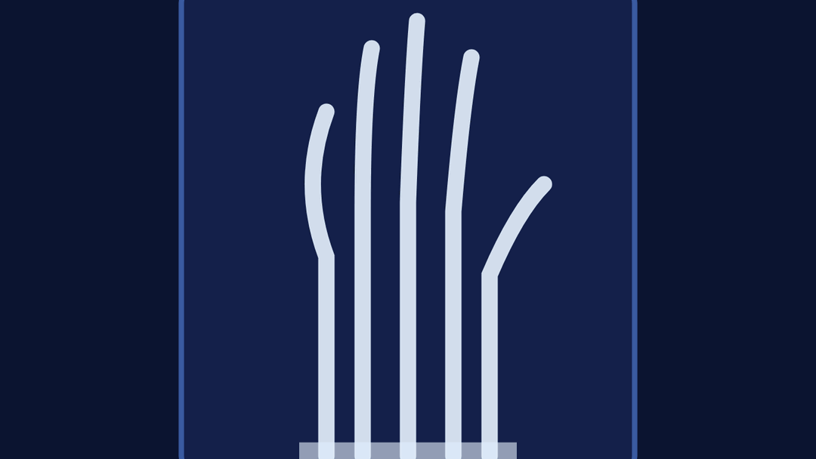
МРТ денені «көреді», бірақ рентген сәулесін қолданбайды. Ол қандай физикалық құбылысқа сүйенеді?
?
Notes:
Ой қозғау: оқушылардың болжамын тыңдап, тақтаға жазыңыз. Өткен тақырыпты еске түсіру — «Блиц-сұрақ»: 1 минут ішінде «Магниттік-резонанстық томография» тақырыбы бойынша 6–8 қысқа сұрақ қойылады.

Slide 3
Бүгін үйренеміз
1
2
3
Магниттік-резонанстық томографияның физикалық негізін сипаттайды
Ядролық магниттік резонанс құбылысын протондардың магнит өрісіндегі тәртібі арқылы түсіндіреді
МРТ құрылғысының негізгі бөліктері мен олардың қызметін атайды
3
Notes:
Оқу мақсаты: 10.4.2.4 - магниттік-резонанстық томографияның практикалық маңызын түсіну;

Slide 4
ЖАҢА ҰҒЫМ
МРТ құрылғысының негізгі бөліктері
Адам денесі сутек атомдарына бай; сутек ядросы (протон) кішкене магнит сияқты (магниттік момент).
Күшті біртекті магнит өрісінде (B ≈ 1,5–3 Тл) протондардың магниттік моменттері өріс бойымен бағдарланады.
Белгілі жиілікті радиотолқын (резонанс) протондарды қоздырады; өшкеннен кейін олар сигнал шығарады – оны катушка тіркейді.
4
Ұлпалардағы сутектің мөлшері мен ортасы әртүрлі болғандықтан, сигналдан компьютер қабаттық кескін құрады.

Slide 5

МОДЕЛЬМЕН ТЕКСЕР
Өзің тексеріп көр
Параметрді өзгертіп, нәтижені бақыла.
5
Notes:
Модельді тақтада оқушымен бірге басқарыңыз: «Не өзгереді деп ойлайсың?» деп алдын ала сұраңыз.

Slide 6
Графикпен жұмыс Сабақтың ортасы · 12 мин
Резонанс қисықтары
1
Осьтерде қандай шамалар және бірліктер берілген?
2
Шамалар қалай тәуелді?
3
Графиктен бір мәнді оқып, формуламен тексер.
Магниттік-резонанстық томография. БЖБ№9
6

Slide 7
Сұрақ
МРТ негізі қандай құбылыс?
Ядролық магниттік резонанс
Ультрадыбыстың шағылуы
A
A
B
Радиоактивті ыдырау
Рентген сәулесінің жұтылуы
C
D
7
Notes:
Жылдам тексеріс: оқушылар саусақпен 1–4 көрсетеді немесе «Сынып» режимінде телефоннан жауап береді.

Slide 8
Сұрақ
МРТ-да қандай өріс қолданылады?
Рентген сәулесі
Күшті тұрақты магнит өрісі және радиотолқындар
A
B
B
Тек жарық
Гамма-сәуле
C
D
8
Notes:
Жылдам тексеріс: оқушылар саусақпен 1–4 көрсетеді немесе «Сынып» режимінде телефоннан жауап береді.

Slide 9
A Түсінемін
МРТ-да қандай бөлшектердің магниттік қасиеті пайдаланылады? Неліктен дәл солар?
ЖАУАБЫ
Сутек ядролары (протондар) – денеде сутек өте көп (су, май).
9
Notes:
Практикалық жұмыс — «Ыстық картоп»: Тапсырма жазылған парақ топ ішінде қолдан-қолға беріледі, әр оқушы шешімнің бір қадамын жазады.. Саралау: А — бәріне, B — көпшілігіне, C — жоғары деңгейге. ЕББҚ: тапсырманы бөліктерге бөліп беру және қосымша 3–5 минут; аудио/бейне нұсқау, нұсқауды тақтаға жазып қою.

Slide 10
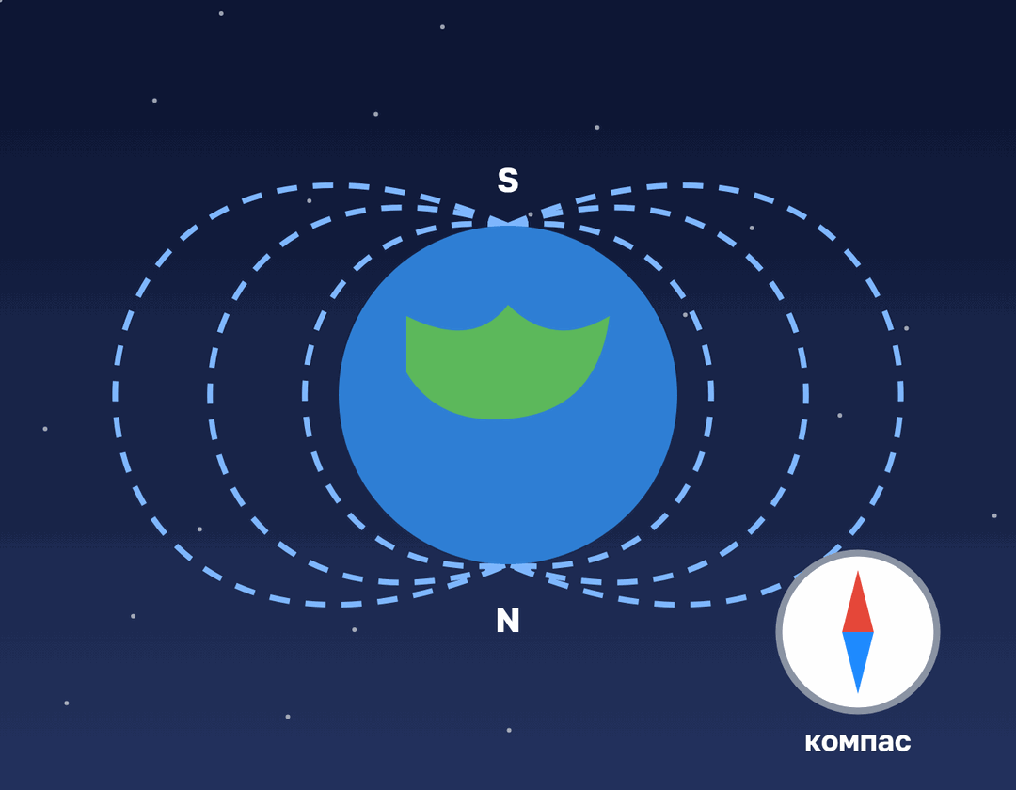
B Қолданамын
МРТ магниті 1,5 Тл, ал Жердің магнит өрісі ≈ 5·10⁻⁵ Тл. МРТ өрісі неше есе күшті?
ЖАУАБЫ
1,5/(5·10⁻⁵) = 30 000 есе.
10
Notes:
Сергіту сәті: «Тепе-теңдік». Оқушылар бір аяқпен тұрып, қолдарын иіндік сияқты жайып, тепе-теңдікті сақтайды.

Slide 11
C Талдаймын
МРТ мен рентгендік томографияны (КТ) салыстыр: қауіпсіздік, бейнеленетін ұлпалар, шектеулер (кардиостимулятор, металл).
ЖАУАБЫ
МРТ: иондаушы сәуле жоқ, жұмсақ ұлпаларды жақсы көрсетеді, бірақ ұзақ, қымбат, металл заттар болса қолдануға болмайды; КТ: тез, сүйекті жақсы көрсетеді, иондаушы сәуле бар.
11

Slide 12
Сұрақ
МРТ-ның рентгеннен артықшылығы:
Иондаушы сәулелену жоқ
Арзан
A
A
B
Металмен жұмыс істейді
Сүйекті жақсы көрсетеді
C
D
12

Slide 13

Есте сақта
Адам денесі сутек атомдарына бай; сутек ядросы (протон) кішкене…
Күшті біртекті магнит өрісінде (B ≈ 1,5–3 Тл) протондардың…
Белгілі жиілікті радиотолқын (резонанс) протондарды қоздырады…
13

Slide 14
Үй тапсырмасы
Оқулықтағы тақырыпты оқып, конспект жазу.
A
МРТ-ға түсер алдындағы қауіпсіздік ережелерін физикалық тұрғыдан түсіндір.
B
Асқынөткізгіш магниттер (МРТ, Үлкен адрон коллайдері) туралы хабарлама.
C
14

Slide 15
Смайликтер
Бәрі түсінікті
Сұрағым бар
Түсінбедім
15
Notes:
Рефлексия: үш түрлі смайлик арқылы сабақты түсіну деңгейін белгілейді.. Кері байланыс: Kahoot

Slide 16
Сабаққа рахмет!

